Slide 1


Взаимодействие взрослого и ребенка: новые приоритеты и ориентиры
развития образования в соответствии с ФГОС
Взаимодействие участников образовательного процесса как индикатор его качества
Кузенкова Регина Юрьевна
инструктор по физической культуре

Slide 2
Принципы работы
Взаимодействие взрослого и ребенка: новые приоритеты и ориентиры
развития образования в соответствии с ФГОС
Взаимодействие участников образовательного процесса как индикатор его качества
доброжелательный стиль общения, уравновешивающий всех членов команды;
конфиденциальность всего происходящего в команде;
опора на сильные стороны личности каждого;
недопустимость непосредственных оценок членов команды;
систематичность сборов команды с целью анализа хода реализации программы, динамики развития детей и определении стратегии работы с семьями, подбора тем и идей развертывания нового содержания.

Slide 3
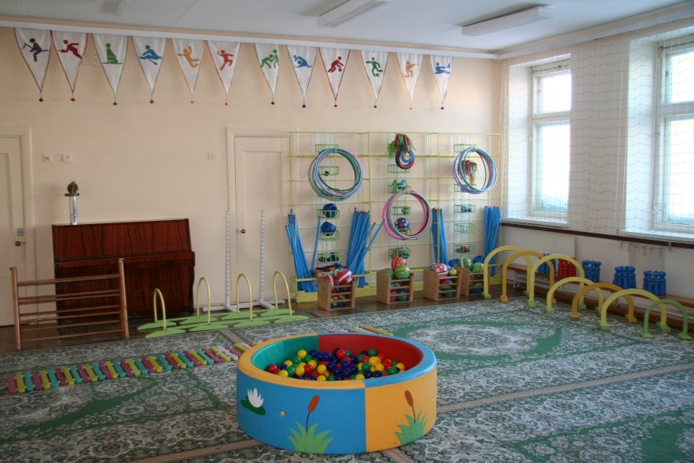
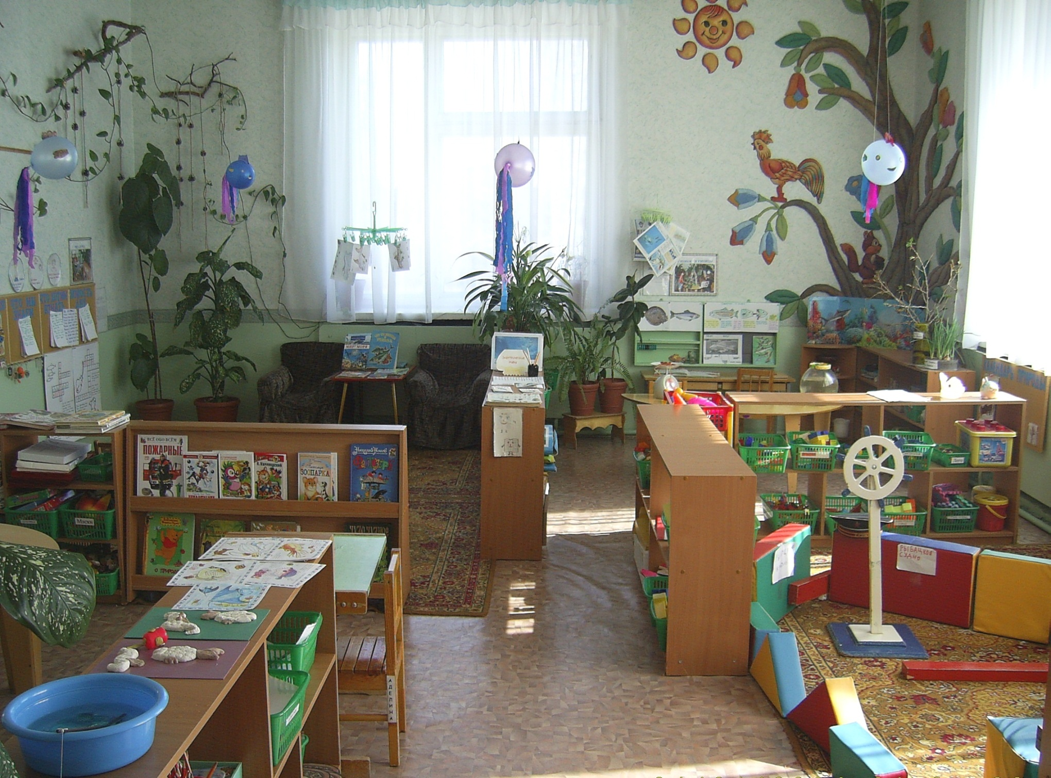
Физическая среда
Взаимодействие взрослого и ребенка: новые приоритеты и ориентиры развития образования в соответствии с ФГОС
Взаимодействие участников образовательного процесса как индикатор его качества

Slide 4
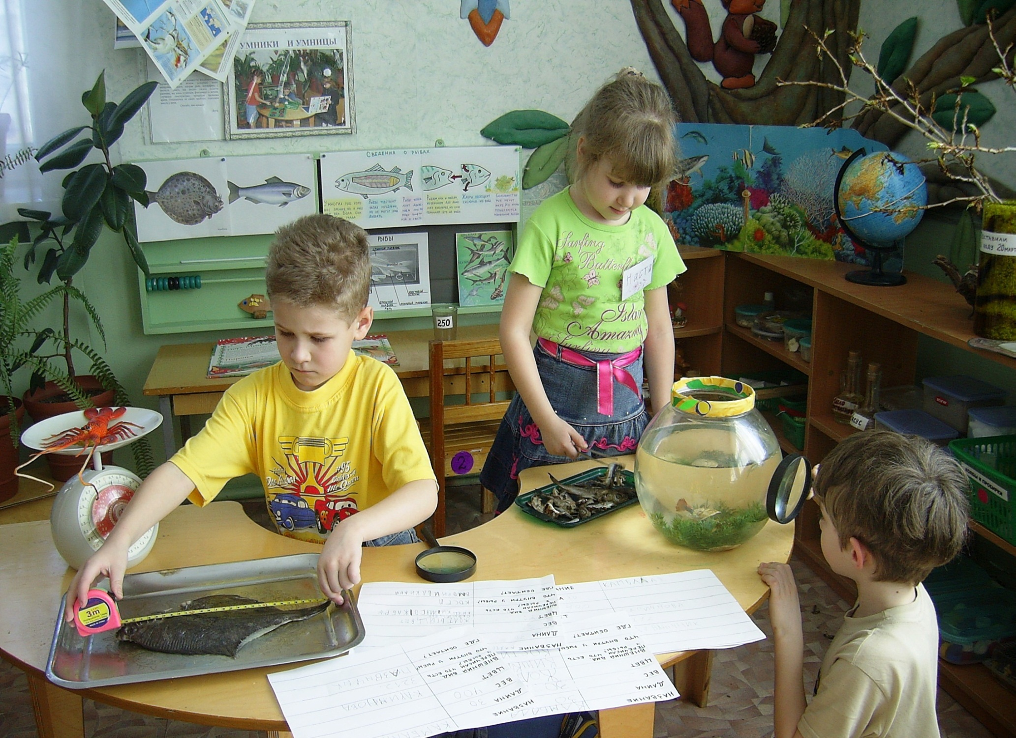
Физическая среда группы
Взаимодействие взрослого и ребенка: новые приоритеты и ориентиры развития образования в соответствии с ФГОС
Взаимодействие участников образовательного процесса как индикатор его качества
Центр естествознания
Развивает глазодвигательную координацию и точность движения

Slide 5
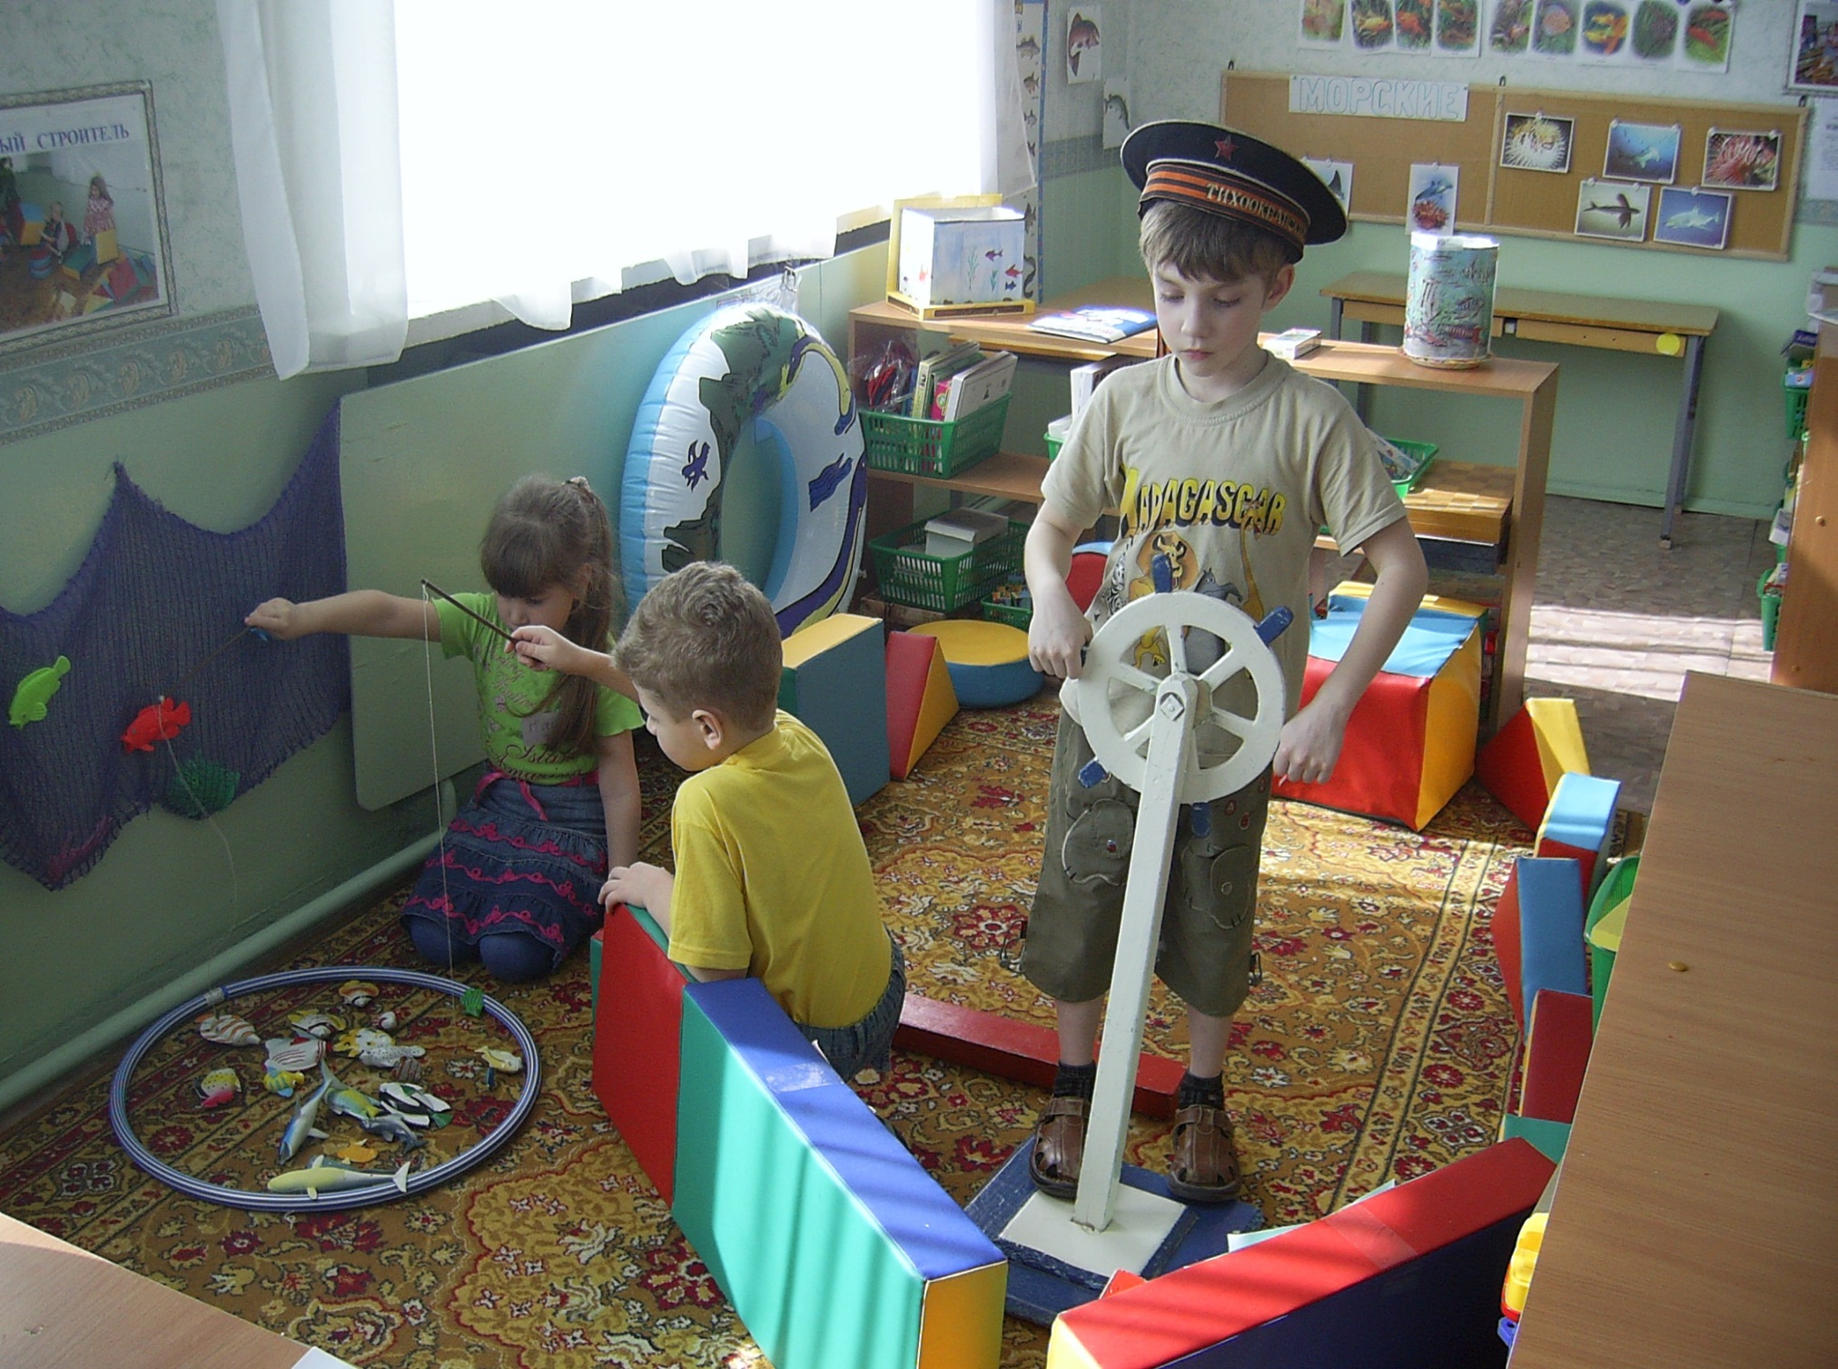
Центр строительства
Развивает мускулатуру и общую моторику
Взаимодействие взрослого и ребенка: новые приоритеты и ориентиры развития образования в соответствии с ФГОС
Взаимодействие участников образовательного процесса как индикатор его качества

Slide 6
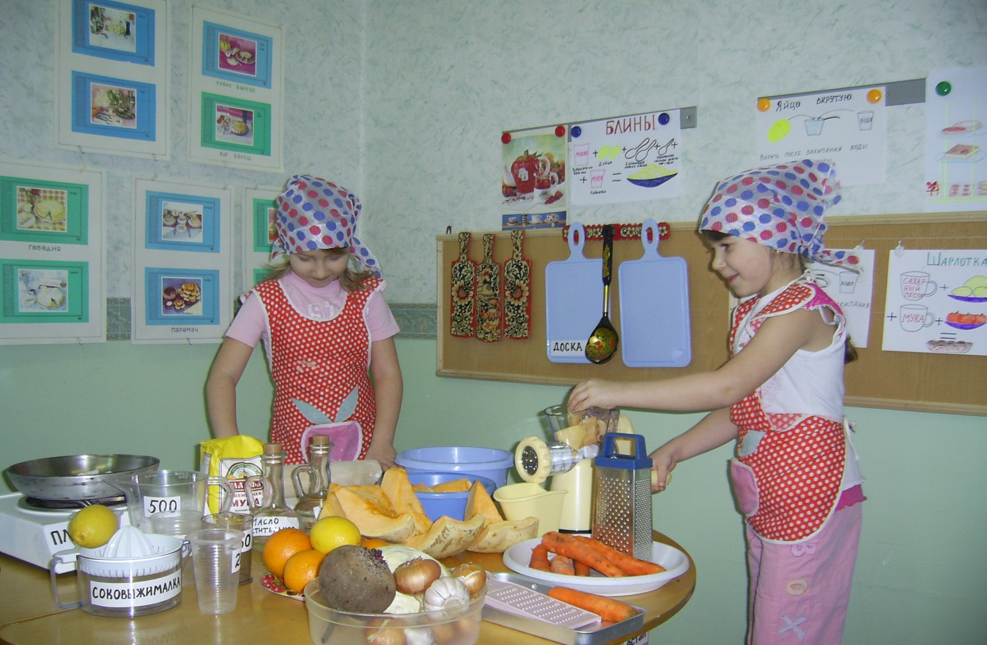
Центр кулинарии
Развивает силу рук, плечевого пояса и спины
Взаимодействие взрослого и ребенка: новые приоритеты и ориентиры развития образования в соответствии с ФГОС
Взаимодействие участников образовательного процесса как индикатор его качества

